Slide 1
Les angles !
Enzo Giguel
Sources :stefladino.free.fr
(Not Wikipédia :P)

Slide 2
Plan
Qu’est-ce qu’ un angle ?
Les différents types d’angles !
Caractéristiques d’un angle !
Comment mesurer un angle ?
Utiliser un rapporteur !
Comment tracer un angle ?

Slide 3
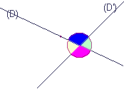
Qu’est-ce qu’un angle ?
Un angle est l’intersection entre 2 droites sécantes (D et D’)
2 Droites sécantes forment 4 angles (Angle bleu,Angle blanc,Angle vert,Angle violet).
Le point d’intersection de ces deux droites devient le sommet des angles.

Slide 4
Différents types d’angle !

Slide 5
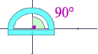
Angle Droit !
Mesure: 90° Aspect: c'est l'angle de l'équerre Remarque : pour tracer un angle droit, 2 solutions : avec le rapporteur , ou simplement avec l'équerre en traçant 2 droites (ou segments) perpendiculaires : c'est l'orthogonalité.

Slide 6
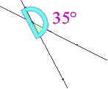
Angle Aigu !
Mesure: Inférieure à 9o °
Aspect: Ecartement + petit que l’angle droit

Slide 7
Angle Obtu
Mesure: Supérieure à 9o °.
Aspect: écartement + grand que l’angle droit.

Slide 8
Angle Plat !
Mesure: 18o °
Aspect: Aucun écartement : c’est l’angle formé par une seule droite.

Slide 9
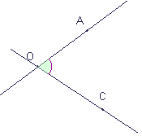
Caractéristiques d’un angle.
Un angle est formé :
D’un sommet
De deux côtés
Prenons pour exemple l'angle dessiné en vert, et résultant de l'intersection des droites D et D' sur le dessin . Je nomme O son sommet et place les points A et C respectivement sur chacun de ses 2 côtés. Mon angle dessiné en vert peut être ainsi nommé : angle AOC

Slide 10
Notation , correspondant aux trois points formant l'angle : le point du milieu correspondant systématiquement au sommet de l'angle

Slide 11
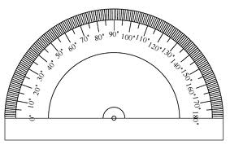
Comment mesurer un angle ?
➔ L’unité de mesure de l’angle est : le degrés noté °
➔L’instrument de mesure de l’angle est : le rapporteur
Le rapporteur est un instrument en demi-cercle, gradué sur sa partie supérieure, l'arc de cercle.

Slide 12
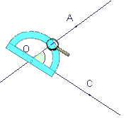
Comment se servir d’un rapporteur ?
Pour mesurer l’angle, je place le sommet 0 de mon rapporteur sur le sommet de l'angle. Je fais pivoter le rapporteur sur cet axe, pour le "poser" sur un des côtés de l'angle. La mesure de l'angle sera la graduation, point de rencontre du rapporteur avec le 2ème côté de l'angle.
Au point de rencontre avec le côté AO de l'angle, mon rapporteur marque 70. Mon angle mesure donc 70° c'est un angle aigu.

Slide 13
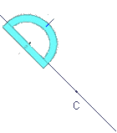
Comment tracer un angle ?
Exemple : je veux tracer un angle =9o °
Méthode: je trace un premier côté de l'angle, le segment [BC]. En B, je place le point 0 de mon rapporteur , et comme tout à l'heure, je fais pivoter le rapporteur sur cet axe, pour le "poser" sur le côté que je viens de tracer. A la graduation 90 du rapporteur, je fais une marque : cette marque sera mon point A : je peux tracer le 2è côté AB de mon angle.
Une fois que mon rapporteur est correctement positionné sur BC, 1er côté de l'angle, je fais une marque à sa graduation 90 : cette marque sera le point A qui me permettra de tracer AB, le 2è côté de mon angle

Slide 14
Des Questions ?

Slide 15
Un grand M.E.R.C.I a la grande et toute puissante Mme.Dridi !

